Slide 1
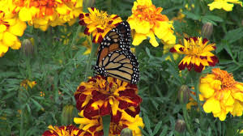
সবাইকে অনেক অনেক শুভেচ্ছা

Slide 2
শিক্ষক পরিচিতি শারমিন ইসলাম সহকারী শিক্ষক ৯৮ নং শিমুলবাড়িয়া সরকারি প্রাথমিক বিদ্যালয় সাতক্ষীরা সদর, সাতক্ষীরা।
পাঠ পরিচিতি
শ্রেণীঃদ্বিতীয়
বিষয়ঃগণিত
পাঠঃবাংলাদেশী মুদ্রা ও নোট

Slide 3
শিখনফল
১৫.১.১ : ১০ টাকা পর্যন্ত প্রচলিত নোট চিনে বলতে পারবে।
১৫.১.২ : মুদ্রা ও নোট বিনিময় করতে পারবে।

Slide 4
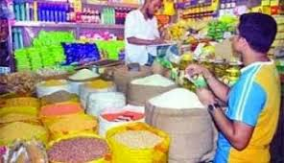
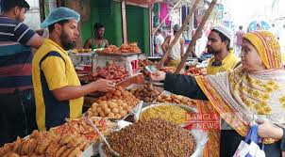
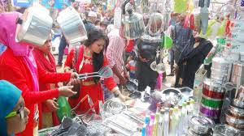
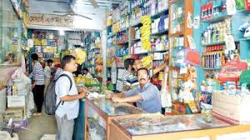
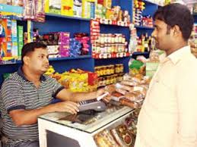
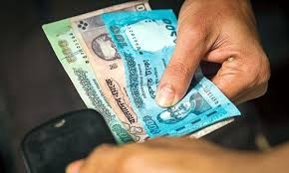
ছবিতে কি দেখতে পাচ্ছ ?

Slide 5
আজ আমরা শিখবো
বাংলাদেশী মুদ্রা ও নোট

Slide 6
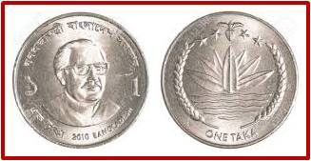
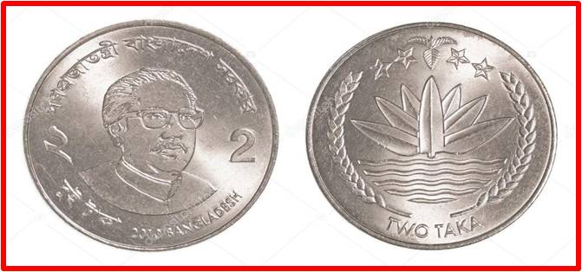
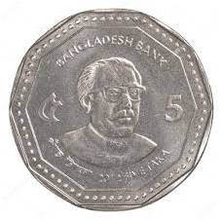
১ টাকা
২ টাকা
৫ টাকা

Slide 7
বাংলাদেশী মুদ্রা

Slide 8
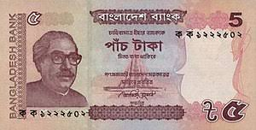
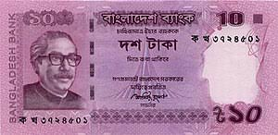
৫ টাকার নোট
১০ টাকার নোট

Slide 9
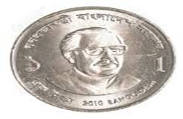
১,২ ও ৫ টাকা ব্যাবহার করে কতভাবে ১০ টাকা তৈরী করা যায় ?

Slide 10
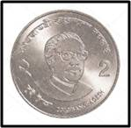
বাংলাদেশী মুদ্রা ও নোট

Slide 11
পাঠ্যবই এর সাথে সংযোগ

Slide 12
দলীয় কাজ
বিভিন্ন মুদ্রা মিলিয়ে ১০ টাকার সমান তৈরী করি

Slide 13
মূল্যায়ন
১,২ ও ৫ টাকার মুদ্রা ও নোট ব্যাবহার করে ২টি উপায়ে ১০ টাকা তৈরী করে দেখাও
১।
২।

Slide 14
বাড়ির কাজ
প্রত্যেকে বাড়িতে গিয়ে ১,২,৫ টাকার মুদ্রা এবং ৫ টাকা ও ১০ টাকার নোটের ২ পাশে কিসের ছবি আছে তা ভালোভাবে খেয়াল করবে।

